Slide 1
Международная интеллектуальная игра преследования ЖИПТО
Подготовил:
воспитатель высш. кв. кат
Никитина В.А.

Slide 2
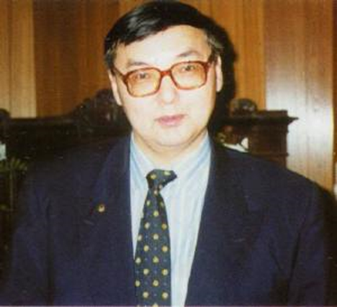
«Это не только игра, но и целостная педагогическая система по активизации творческих возможностей, в основе которой динамические интеллектуальные игры преследования» (Г.Томский)
Интеллектуальная игра ЖИПТО была изобретена в 1988 году в Якутске профессором Григорием Васильевичем Томским, доктором физико-математических наук.
"Жипто" — это международное название игры "Сонор".
"Жипто". Ж. И. П. — это аббревиатура, означающая "интеллектуальная игра-преследование". "То" — игровое окончание и начало фамилии создателя.

Slide 3
Игра имеет две цели:
обучающая,
которую преследует взрослый
игровая,
ради которой действует ребенок

Slide 4
Требования к игре
Каждая игра должна давать упражнения, полезные для умственного развития детей и их воспитания.
В игре обязательно наличие увлекательной задачи, решение которой требует умственного усилия, преодоление некоторых трудностей.
Процесс обучения в игре должен сочетаться с занимательностью.

Slide 5
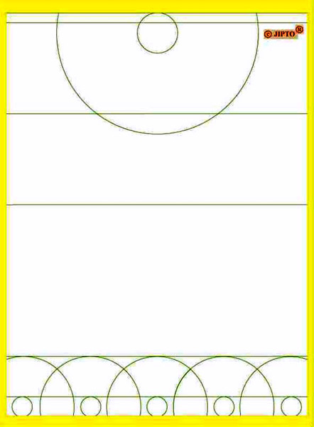
Игровое поле игры ЖИПТО

Slide 6
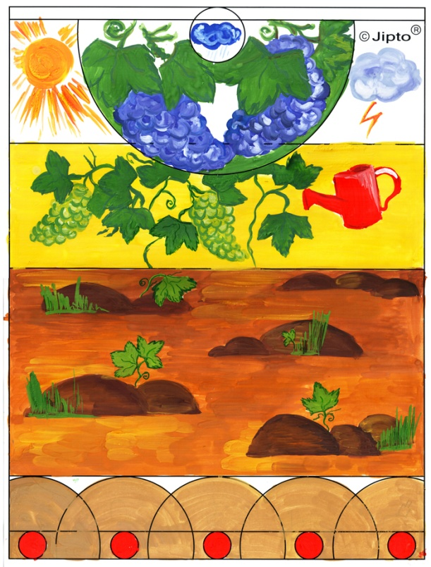
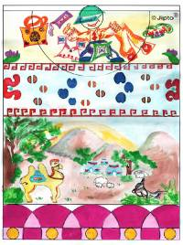

Slide 7
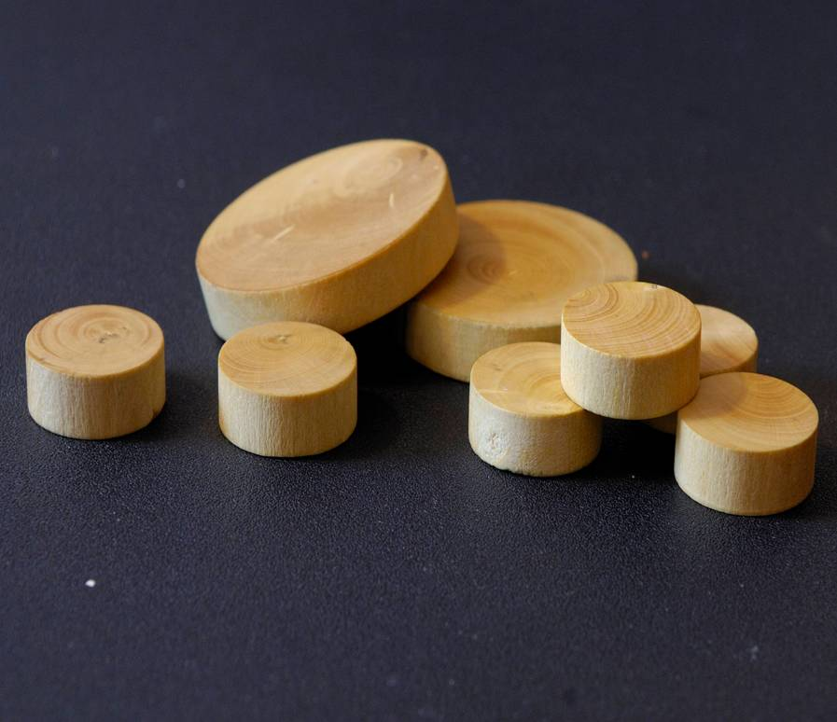
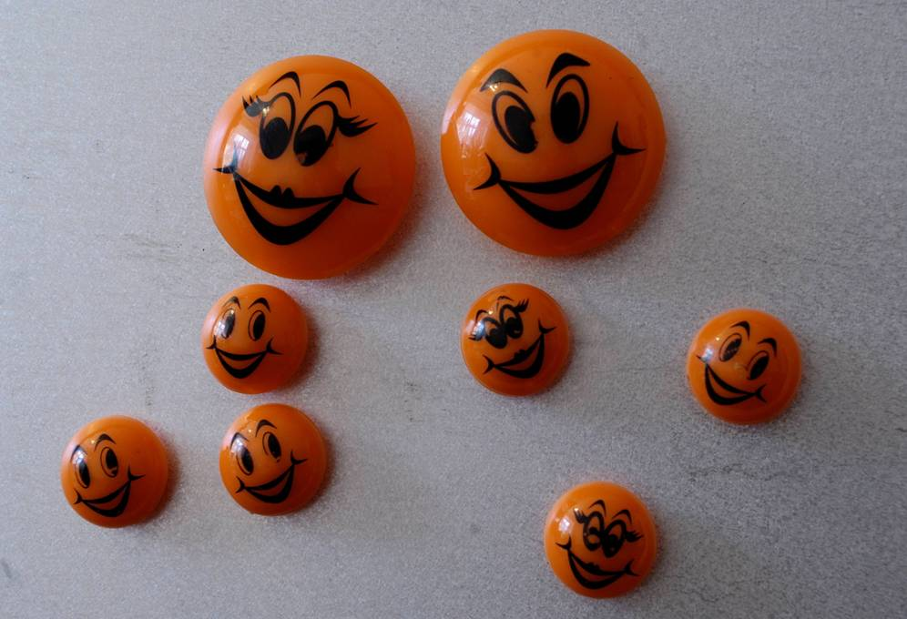
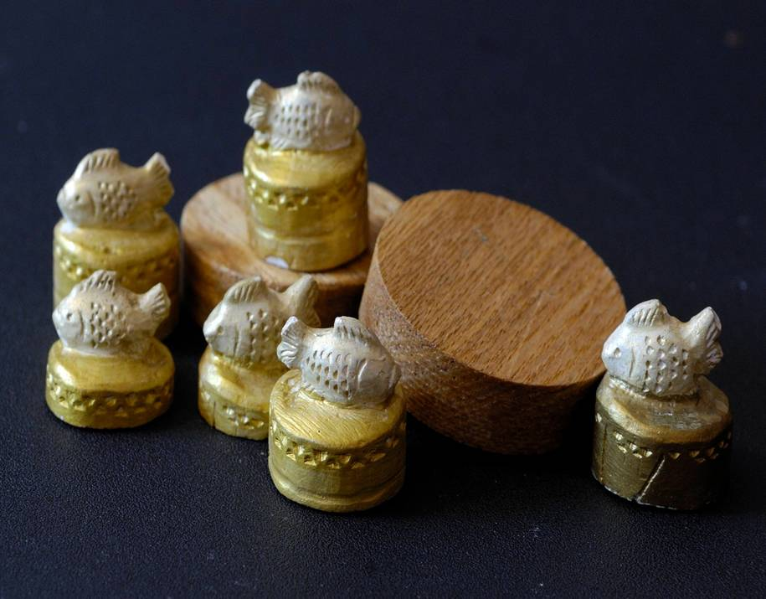
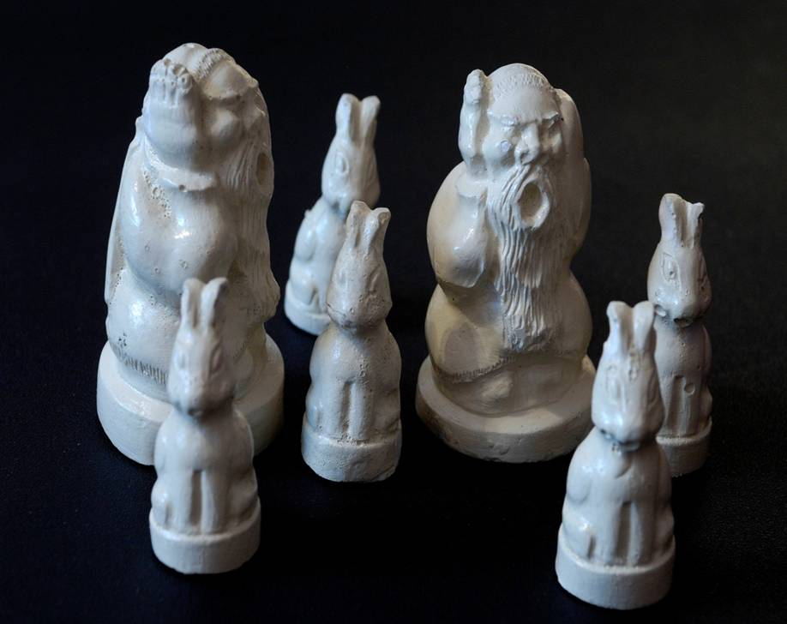
Фишки для игры ЖИПТО

Slide 8
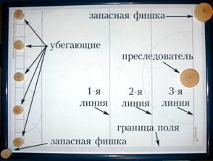
Базовая версия игры ЖИПТО
рис 1

Slide 9
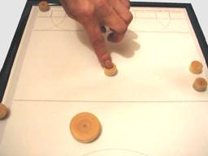
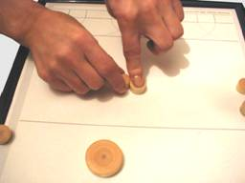
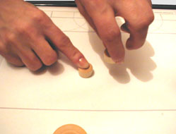
рис 2
рис 3
рис 4
рис 5

Slide 10
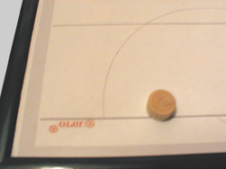
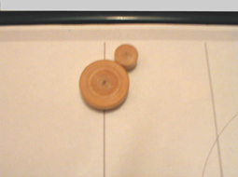
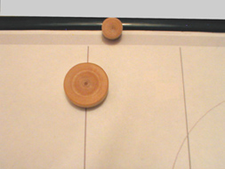
рис 6
рис 7
рис 8

Slide 11
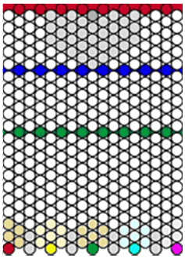
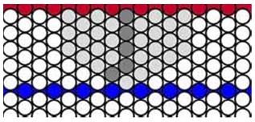
ЖИПТОИД

Slide 12
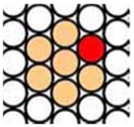
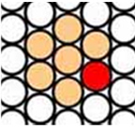
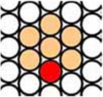
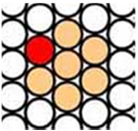
Начальная позиция
Шаг вперед
Шаг вперед и вправо
Шаг назад и вправо
Шаг назад
Шаг назад и влево
Шаг вперед и влево

Slide 13
Спасибо за внимание

